Slide 1
ألوان أمي

Slide 2
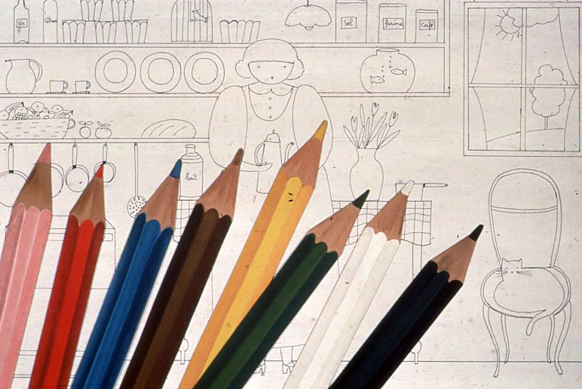
لدي 1, 2 ,3 ,4 ,5 ,6 ,7 ,8 ثماني أقلام تلوين جميلة أنا محظوظة لدي ,1 ,2 ,3 ,4 ,
6,5 أقلام تلوين جميلة بأي منها سأبدأ؟

Slide 3
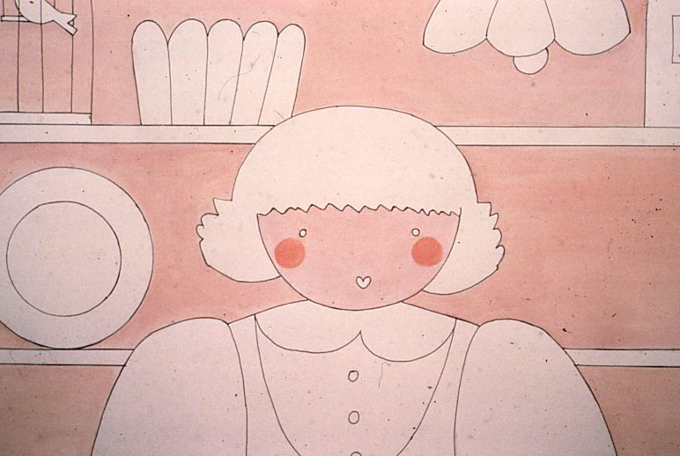
الوردي لون خدود والدتي ,انها في مزاج جيد. ممكن أن نقول عنها أنها أختي الكبيرة . انها تملك وجه الربيع. اننا نتسلى بالغناء والتنكر والتلوين لدي ثماني أقلام تلوين جميلة والآن يجب أن أغير.

Slide 4
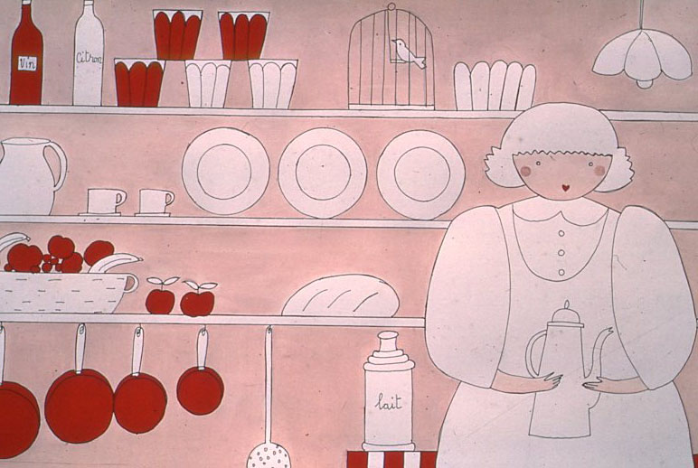
أحمر كالنبيذ الذي سكبته في حوض السمك فاحمروا من الغضب لم أكن فخورا بما فعلت لن أفعل ذلك ثانية أعطيني قبلة ولن نتكلم ثانية عن ذلك لدي ثماني أقلام تلوين جميلة سيكون هذا جميلا ثقي بي

Slide 5
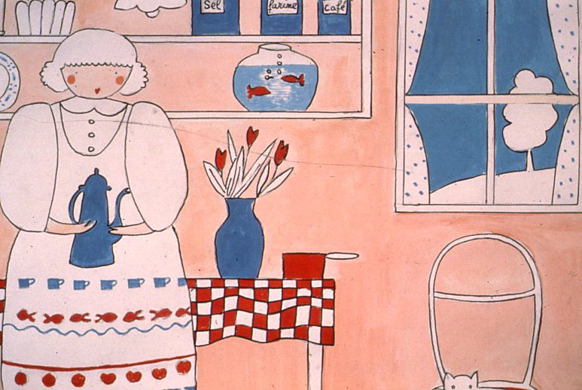
أزرق كالسماء كالبحر عندما أسبح على بطني فأني أبتلع كؤوسا من الماء تمتزج مع التراب عندما أخرجها تاركة الملح في عيني وفمي وشعري لدي ثماني أقلام تلوين جميلة يجب أن أغير مرة أخرى

Slide 6
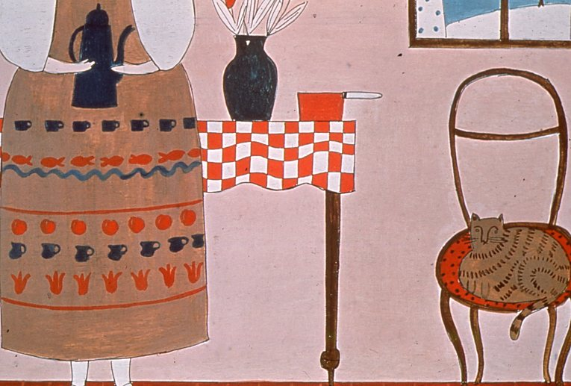
الآن انه الموسم اني حزين من أجل الكستناء النية فهي تستوي على الفحم انها لذيذة جدا ولكن يجب أن لا نأكل أكثر من ثلاثة كل مرة لدي ثماني أقلام تلوين جميلة هذا صعب سأركز أكثر

Slide 7
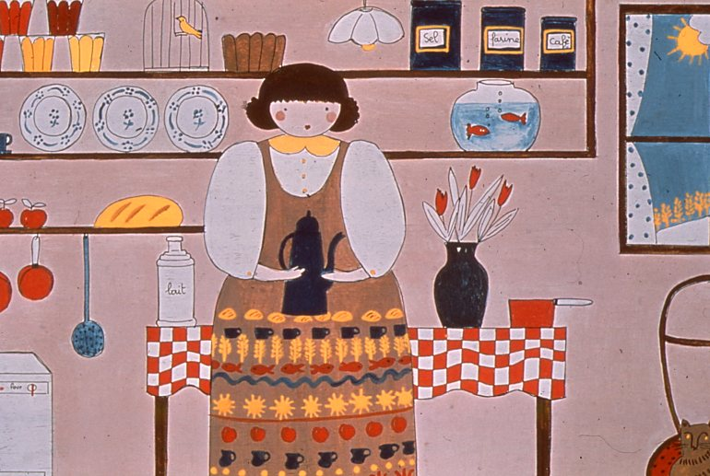
أصفر هذه هي الشمس كل العالم يستيقظ أدعوها ليمونتي الكبيرة يقطينة ذات بطن مدور هذا لا يهم اذا تكلمت بعض الأحيان دون تفكير لدي ثماني أقلام تلوين جميلة جدا ترلالالالالا

Slide 8
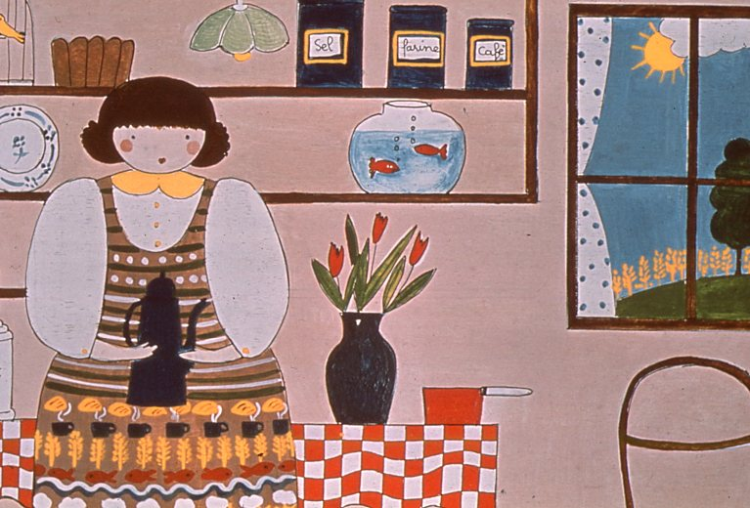
سأرسم الأخضر لون الأوراق الخضراء أمي قالت لي البارحة اني سأحظى بأخ صغير لا أعرف متى ولا كيف ولكننا سعداء لدي ثماني أقلام تلوين جميلة أني أرى هذا جميلا ما رأيك أنت ؟

Slide 9
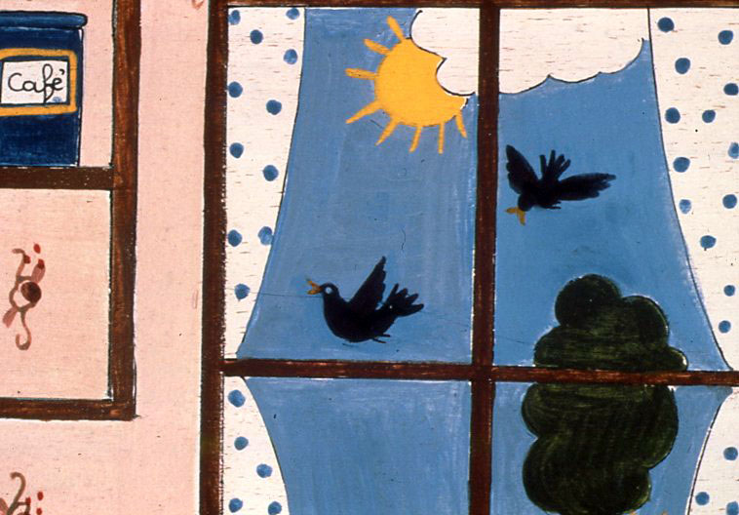
وحيد في المساء الأسود أسمع ضجة غريبة أقسم لك أن قلبي قد طرق ولكني لم أحس الخوف

Slide 10
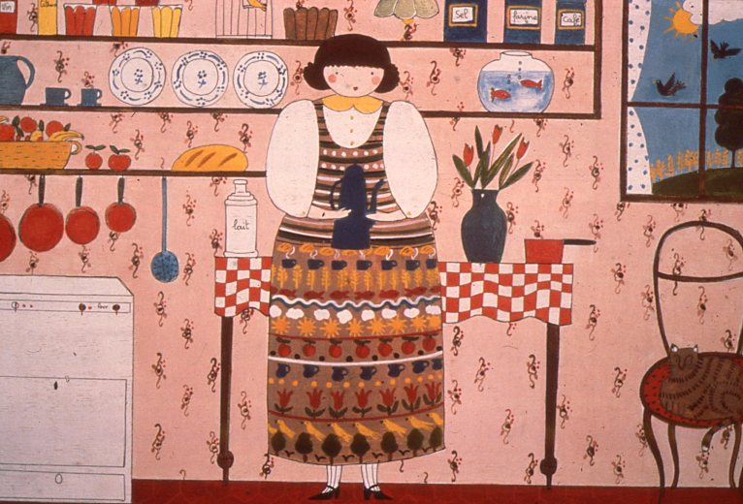
أمي لقد استعملت كل أقلامي , فهل تشترين لي غيرها ؟
لأن ماري جان , نبيل , متى جورج وكريستين سيأتون لنرسم ونلون

